Slide 1


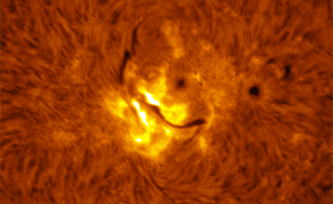


Eligiendo un Infierno

Slide 2

Un hombre muere y va al infierno.
Allá descubre que hay un infierno para cada país.
Va primero al infierno Alemán y pregunta:
La respuesta fue:
“Acá primero te ponen
frente a un foco de luz por una hora,
luego en la silla eléctrica por otra hora,
luego te acuestan en una cama
llena de clavos por otra hora,
y el resto del día viene el diablo Alemán
y te da latigazos”.
Al personaje no le gustó nada
y se fue a ver en qué consistían los otros infiernos.

Slide 3
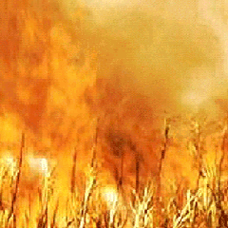
Tanto el infierno Estadounidense como el Ruso
y el resto de infiernos de distintas naciones hacían lo mismo…

Slide 4
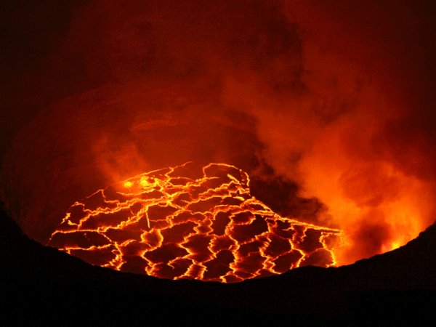
entonces, ve que en el infierno Mexicano
hay mucha gente esperando entrar.
Intrigado, pregunta
al último de la fila:
“Oye, ¿¿y qué es lo que te hacen acá??”

Slide 5

La respuesta fue:
“Aquí te ponen
frente a un foco de luz
por una hora,
luego en una silla eléctrica
por una hora,
luego te acuestan en una cama llena de clavos por otra hora,
y el resto del día
viene el diablo Mexicano
y te da latigazos”.
“¡¡¡Oye, pero es exactamente igual a los otros infiernos!!!
Entonces,
¿¿¿¿¿por qué aquí­ hay tanta gente queriendo entrar?????”

Slide 6
“Pues porque el foco está fundido…
La silla eléctrica no sirve…
Los clavos de la cama se los robaron y…
¡¡¡¡ El diablo Mexicano nomás viene,
firma y se va !!!!”

Slide 7
¡¡¡¡¡ Viva México !!!!!

Slide 8


Slide 9


Imágenes :
Internet
Texto :
Recibido por Email
Música:
llamarada
Interprete:
Juan Veronico
Edición:
Eaglenest
05 minutos
44 segundos
02 de julio de 2015
07:58
Disfruta de un excelente día
emiliomaguilar@hotmail.com

Slide 11







12:00
¿Te ha gustado?
Puedes ver más entrando
Aquí
Además puedes recibir powerpoints en tu correo electrónico suscribiéndote aquí:

